Slide 1


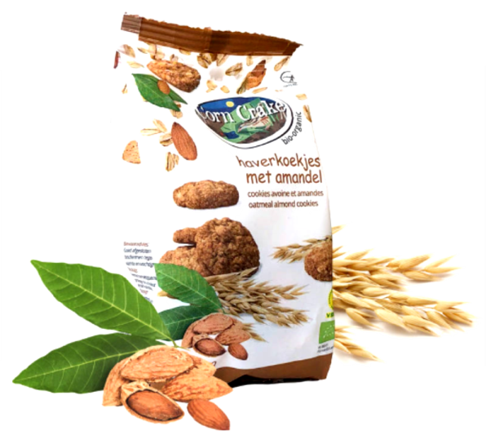
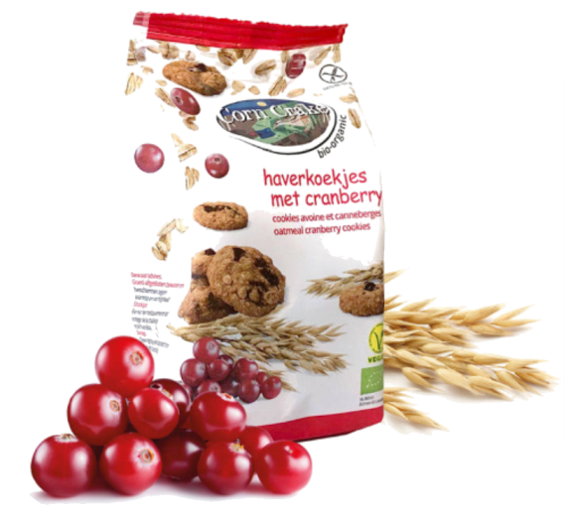
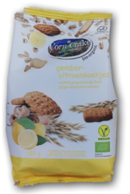
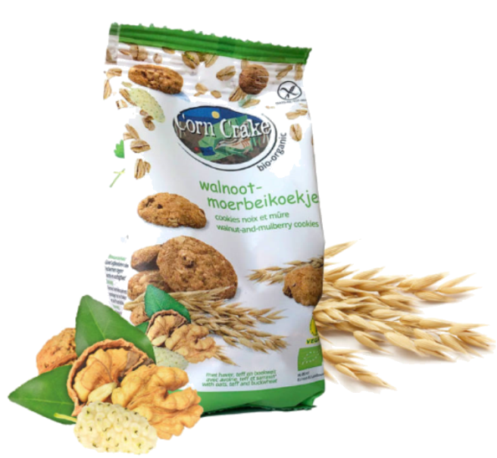
GLUTENVRIJE EN VEGAN KOEKJES OP BASIS VAN HAVER
CC50500
Haverkoekjes met amandel
6x150gr
CC50502
Haverkoekjes met cranberrys
6x150gr
CC50503
Haverkoekjes gember/citroen
6x150gr
CC50506
Haverkoekjes met noten en moerbei
6x150gr

